Slide 1
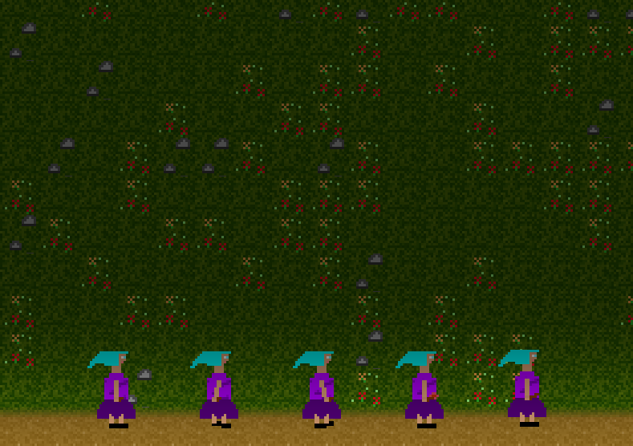

Slide 2
Inhaltsverzeichnis
Anforderungsdefinition
Aufgabenverteilung
Entwurfsphase
Implementierung
  Quelltext
  Grafiken
  Story
Testphase
Nutzer Handbuch

